Slide 2
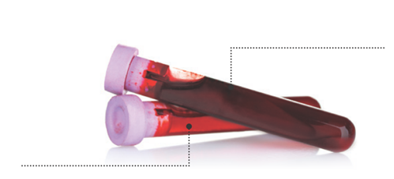
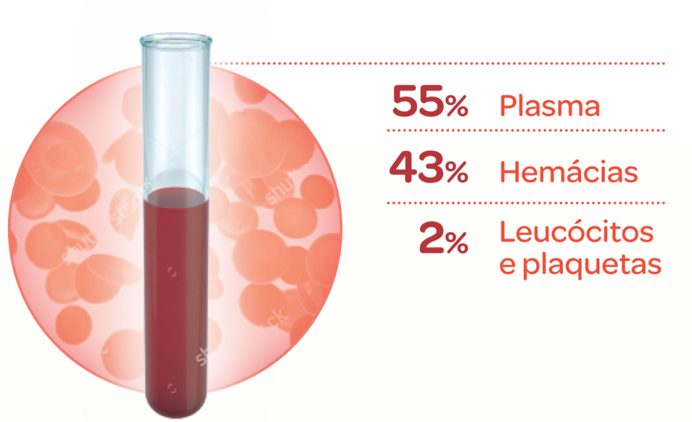
Qual é a importância do sangue?
O sangue é um tecido de cor vermelha que circula por todo o organismo no interior de vasos sanguíneos.
Desempenha um papel fundamental, pois:
SANGUE VENOSO
SANGUE ARTERIAL
transporta nutrientes e oxigénio até às células;
transporta produtos de excreção resultantes da atividade celular;
mantém a temperatura corporal constante;
participa na defesa do organismo.

Slide 3
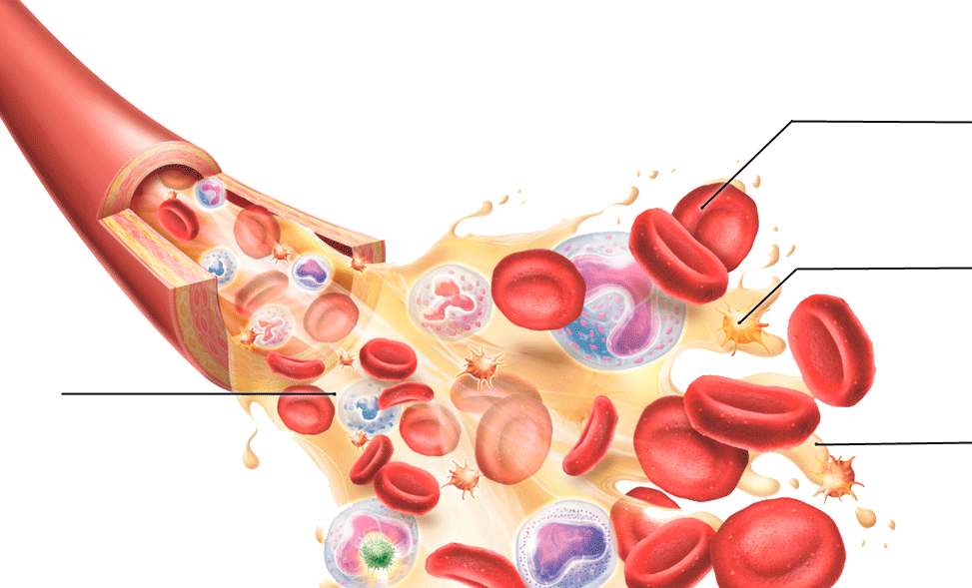
Qual é a constituição do sangue humano?
O sangue é constituído por:
Glóbulos vermelhos, eritrócitos ou hemácias
PARTE LÍQUIDA
ELEMENTOS FIGURADOS
Transportam o oxigénio e algum dióxido de carbono
Plaquetas ou trombócitos
Participam na coagulação do sangue
Glóbulos brancos ou leucócitos
Plasma
Transporta os elementos figurados, os nutrientes e os produtos de excreção
Participam na defesa do organismo contra agentes invasores

Slide 4
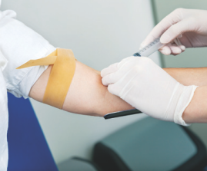
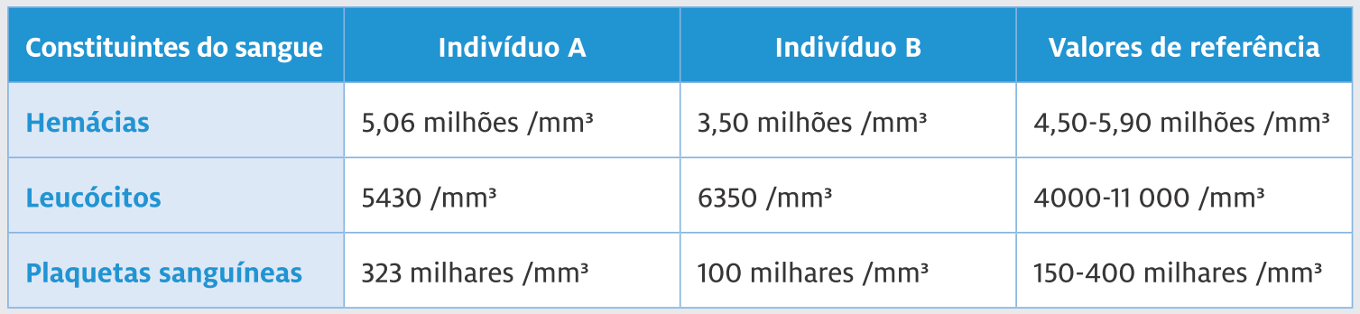
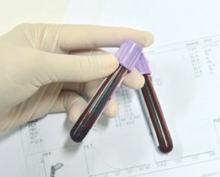
Que informações podemos obter através das análises ao sangue?
As análises ao sangue são importantes, pois dão-nos informações sobre o estado da nossa saúde. Os resultados destas análises podem ser comparados com valores de referência. As eventuais alterações nos resultados podem ajudar o médico a fazer o diagnóstico de algumas doenças.
Qual o constituinte sanguíneo mais abundante?
Qual o indivíduo que poderá estar doente?
HEMÁCIAS
INDIVÍDUO B

Slide 5
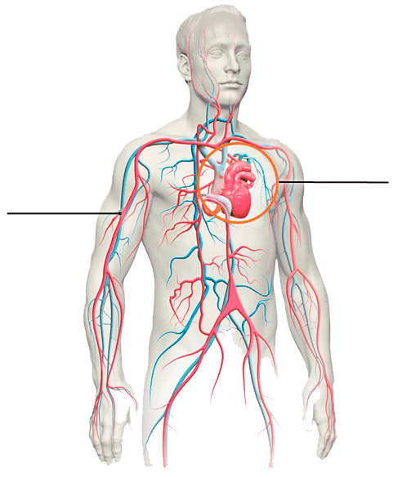
Como é constituído o sistema cardiovascular?
O sistema cardiovascular é constituído por:
VASOS SANGUÍNEOS
Coração
Transportam o sangue, em circuito fechado, para todo o organismo.
Vasos sanguíneos
CORAÇÃO
Órgão propulsor, que bombeia o sangue para todo o organismo.

Slide 6
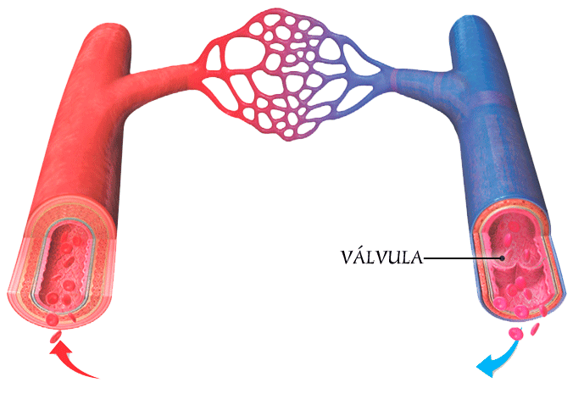
Quais são os principais tipos de vasos sanguíneos?
Existem três tipos principais de vasos sanguíneos:
ARTÉRIAS
Transportam sangue do coração para todo o corpo.
Capilares sanguíneos
Muito finos. As suas paredes são constituídas por uma única camada de células.
CAPILARES SANGUÍNEOS
Vasos que permitem a ligação entre artérias e veias.
VEIAS
Artéria
Veia
Transportam sangue de volta ao coração.
Sangue sob pressão.
Paredes espessas e elásticas.
Paredes menos espessas e menos resistentes do que as artérias. Possuem válvulas.

Slide 7
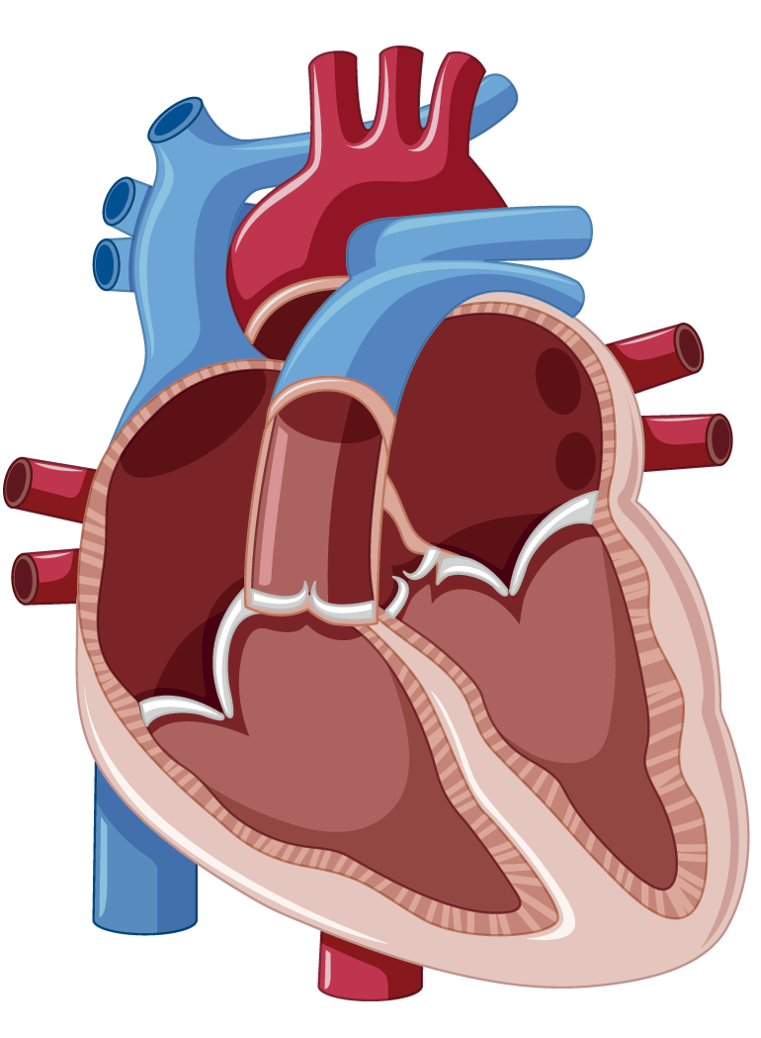
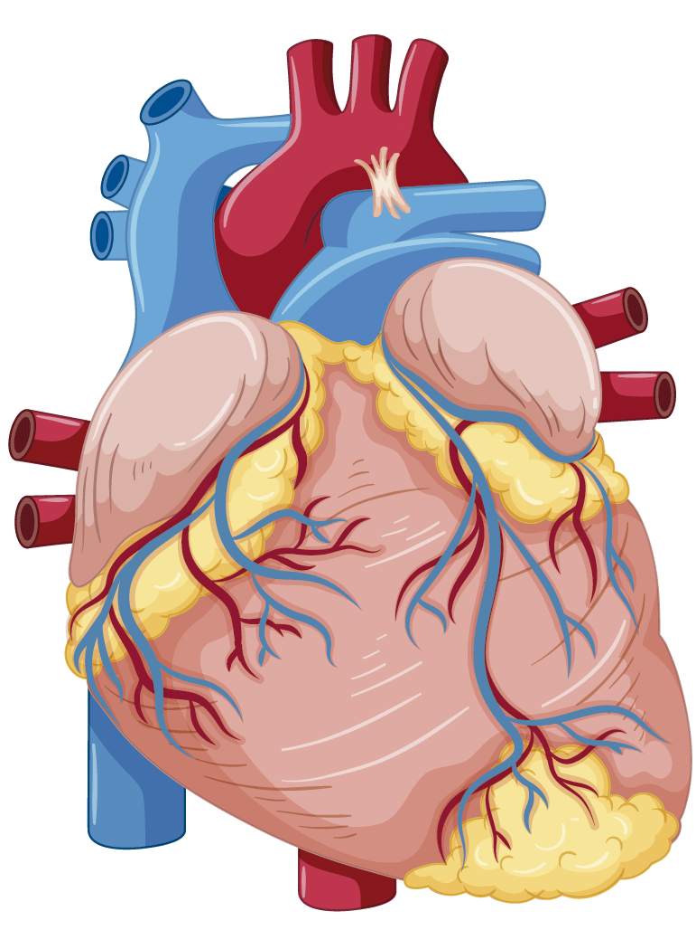
Como é constituído o coração de um mamífero?
O coração é um órgão constituído por um músculo – o miocárdio – responsável pela contração e relaxamento do coração.
No interior do coração distinguem-se 4 cavidades.
Aurícula esquerda
Aurícula direita
Ventrículo esquerdo
Ventrículo direito

Slide 8
Como é constituído o coração de um mamífero?
O coração possui um septo que garante que o sangue que circula na metade esquerda do coração não se mistura com o da metade direita.
Válvulas
Possui ainda válvulas que impedem o refluxo de sangue.
Septo

Slide 9
Como é constituído o coração de um mamífero?
Artéria pulmonar
Artéria aorta
Ligados ao coração encontramos os seguintes vasos sanguíneos:
Artéria aorta
Artéria pulmonar
Veias pulmonares
Veias cavas
Veias pulmonares
Veias cavas

Slide 10
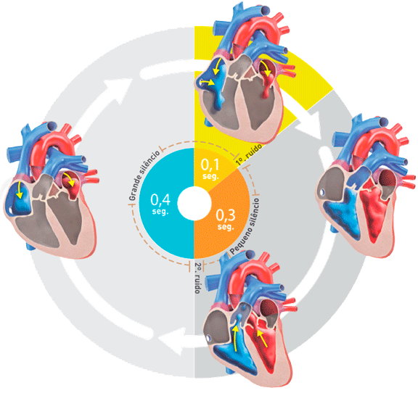
Como funciona o coração?
Ao conjunto de fenómenos que ocorre no coração entre o início de um batimento cardíaco e o início do batimento seguinte dá-se o nome de ciclo cardíaco.
Num ciclo cardíaco podem distinguir-se três fases:
Contração das aurículas
CONTRAÇÃO DAS AURÍCULAS
CONTRAÇÃO DOS VENTRÍCULOS
Relaxamento geral
RELAXAMENTO GERAL
Contração dos ventrículos

Slide 11
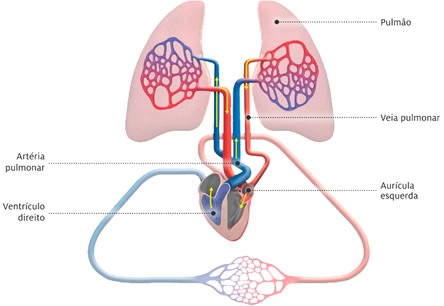
Como circula o sangue no organismo?
A circulação sanguínea é o percurso que o sangue realiza no organismo.
Numa circulação completa o sangue passa duas vezes pelo coração, podendo distinguir-se dois circuitos:
CIRCULAÇÃO PULMONAR OU PEQUENA CIRCULAÇÃO
CIRCULAÇÃO SISTÉMICA OU GRANDE CIRCULAÇÃO
Consegues descrever o percurso do sangue?
Ventrículo direito
Artéria pulmonar
PULMÕES
Veias pulmonares
Aurícula esquerda

Slide 12
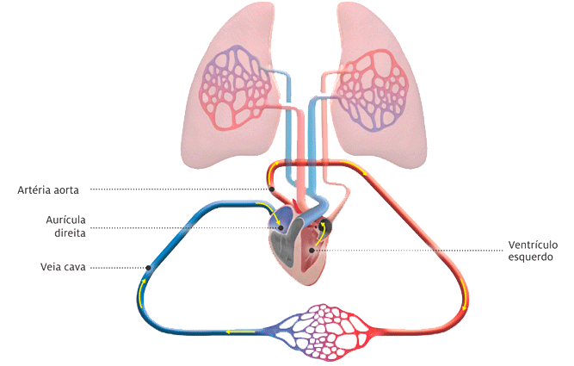
Como circula o sangue no organismo?
A circulação sanguínea é o percurso que o sangue realiza no organismo.
Numa circulação completa o sangue passa duas vezes pelo coração, podendo distinguir-se dois circuitos:
CIRCULAÇÃO PULMONAR OU PEQUENA CIRCULAÇÃO
CIRCULAÇÃO SISTÉMICA OU GRANDE CIRCULAÇÃO
Consegues descrever o percurso do sangue?
Ventrículo esquerdo
Artéria aorta
ORGANISMO
Veias cavas
Aurícula direita

Slide 13


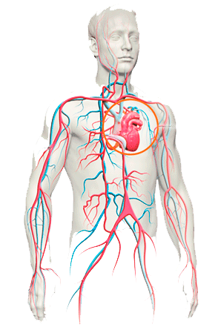
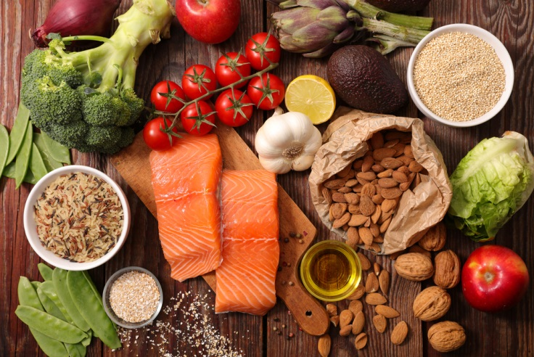

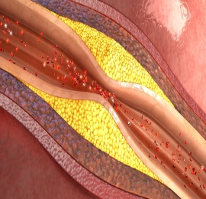
Como manter a saúde do sistema cardiovascular?
As doenças cardiovasculares afetam o coração e os vasos sanguíneos e são a principal causa de morte em Portugal. Adotar um estilo de vida saudável pode ajudar a preveni-las!
FAZER EXERCÍCIO FÍSICO
NÃO FUMAR/ NÃO BEBER ÁLCOOL EM EXCESSO
AVC
EVITAR O CONSUMO DE SAL E GORDURAS
EVITAR SITUAÇÕES DE STRESS
ENFARTE DO MIOCÁRDIO
HIPERTENSÃO ARTERIAL
ATEROSCLEROSE

Slide 14
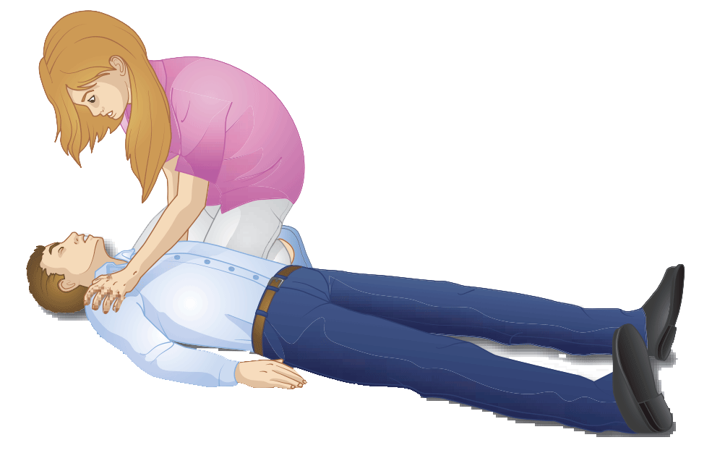
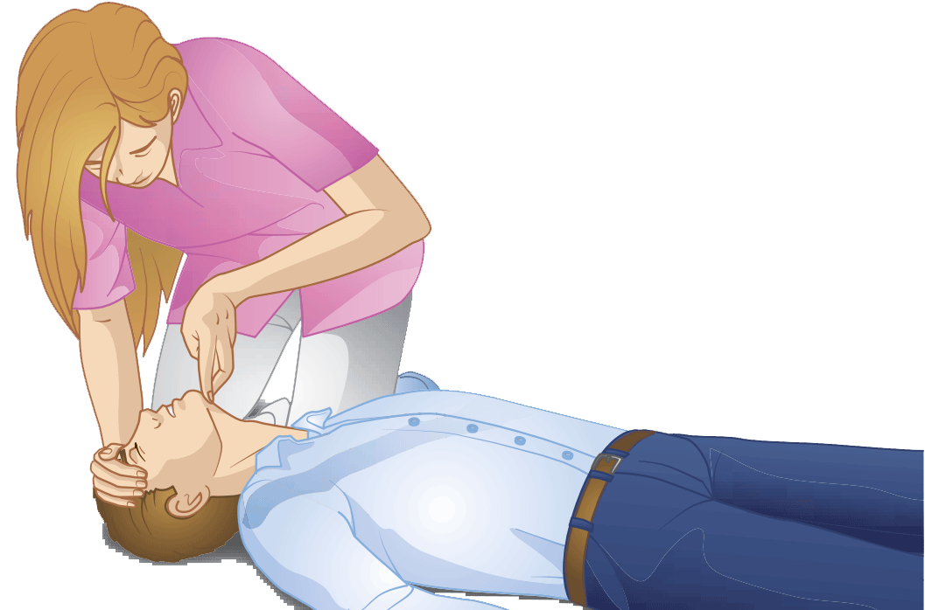
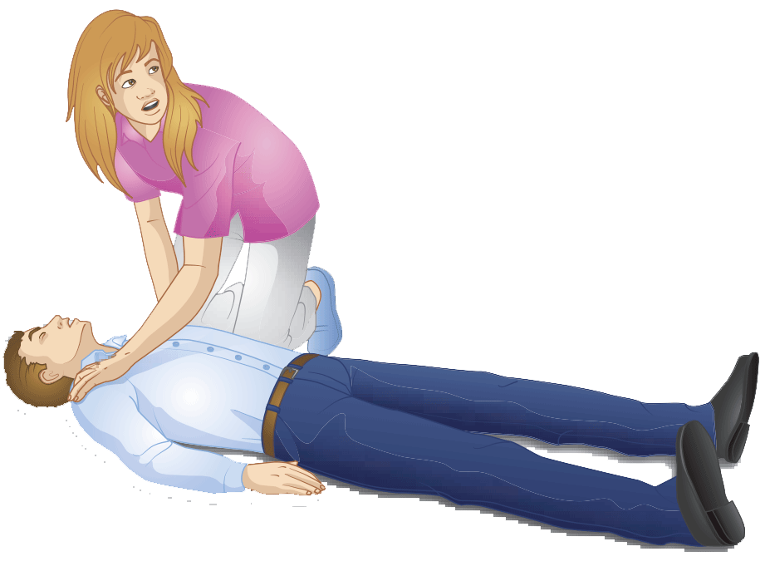
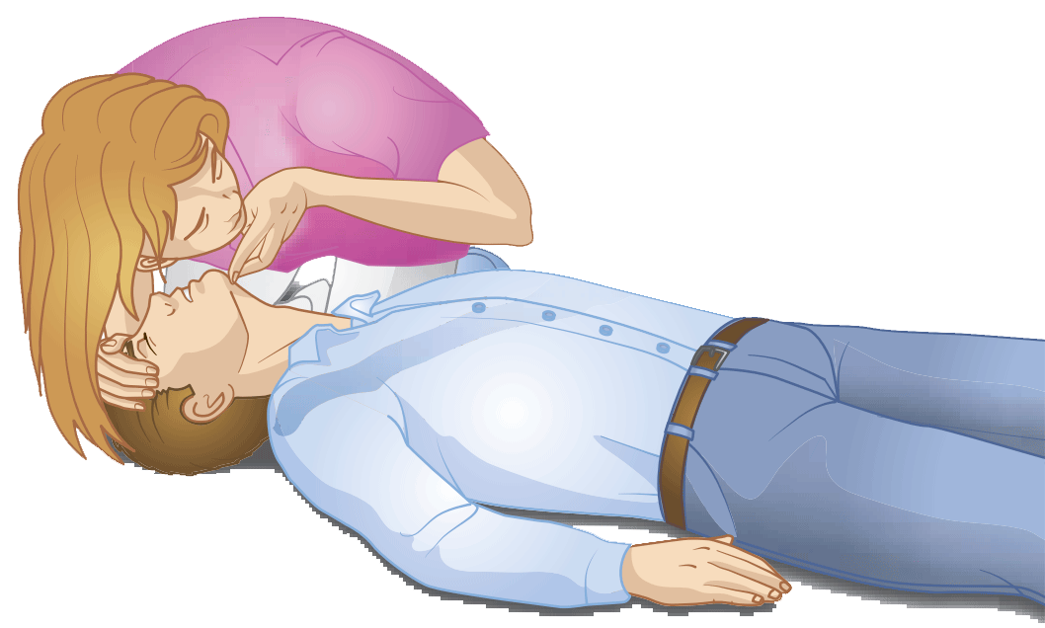
Quais os procedimentos corretos a realizar em caso de ausência de sinais de ventilação?
A vida humana é um bem inestimável. Por isso, existem regras e procedimentos a adotar para detetar a ausência de sinais de ventilação numa vítima e para acionarmos o sistema integrado de emergência médica!
AVALIAR AS CONDIÇÕES DE SEGURANÇA E O ESTADO DE CONSCIÊNCIA DA VÍTIMA
PERMEABILIZAR A VIA AÉREA (PERMITE A VENTILAÇÃO DOS PULMÕES)
Sente-se bem?
VERIFICAR SE A VÍTIMA RESPIRA NORMALMENTE (VOS) E LIGAR 112
GRITAR POR AJUDA
Socorro! Ajudem!
VER OUVIR SENTIR

Slide 15
RESUMINDO...
SISTEMA CARDIOVASCULAR
é constituído por
Coração
Vasos sanguíneos
dividido em
bombeia o
que são
Aurículas
Sangue
coagulam o
Artérias
Ventrículos
constituído por
Veias
Elementos figurados
Capilares
Uma parte líquida
que se chama
que são
Capilares
Plaquetas
Hemácias
Plasma
Leucócitos
Plasma
Ventrículos
Coração
Plaquetas
Elementos figurados
Vasos sanguíneos
Hemácias

